Slide 1
创意计算
动画

Slide 2
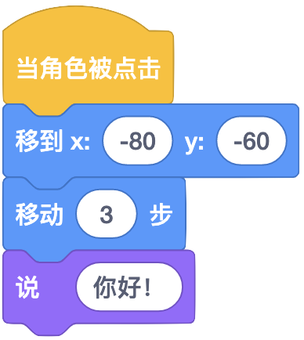
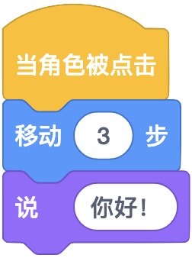

脚本表演
表演以下脚本，表演完脚本后，如何让角色回到开始的位置呢？
Notes:
使用移到积木让角色回到开始的位置。

Slide 3
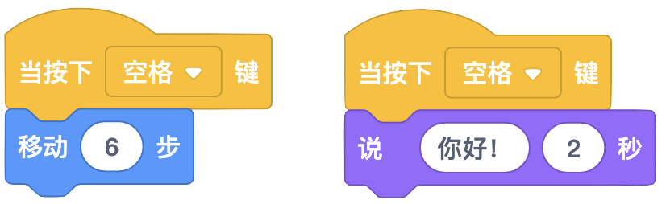
脚本表演
表演以下脚本，移动和说话是同时发生的吗？

Slide 4

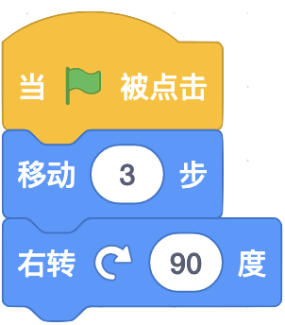
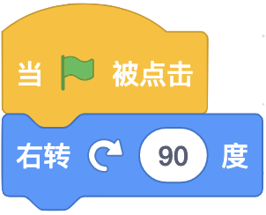
脚本表演
两个角色同时表演，这里用到了什么积木让两个角色同时动作？

Slide 5
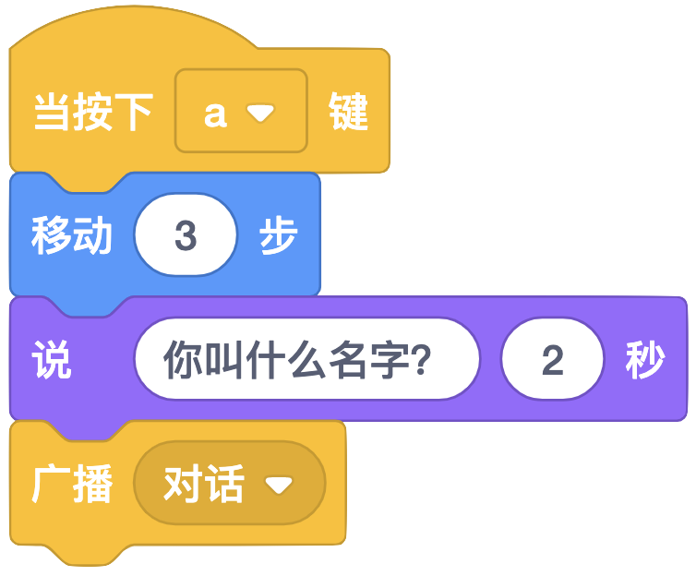
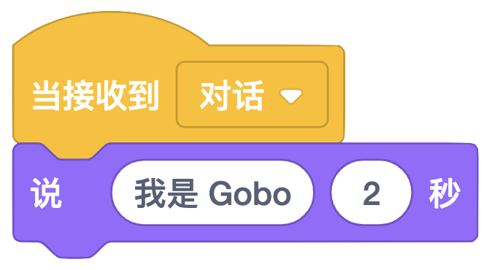
脚本表演
两个角色互动，广播可以让两个角色对话。
Notes:
介绍广播的概念，联系日常生活中的广播

Slide 6
脚本表演反思
在讲义里面完成以下内容：
1. 有哪些方式可以让动作被触发呢?
2. 有哪些方式能够让几件事情同时开始?
3. 如何让不同角色同步动作？

Slide 7
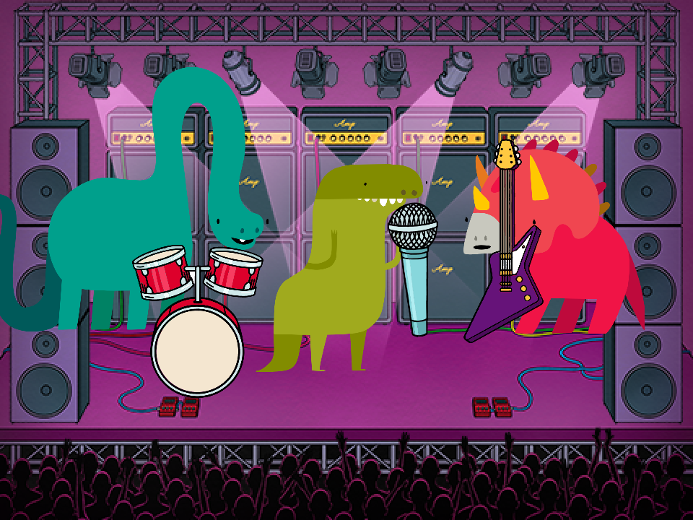
组建乐队
在 Scratch 项目里面加入不同的乐器和角色，一起组建一个乐队。

Slide 8
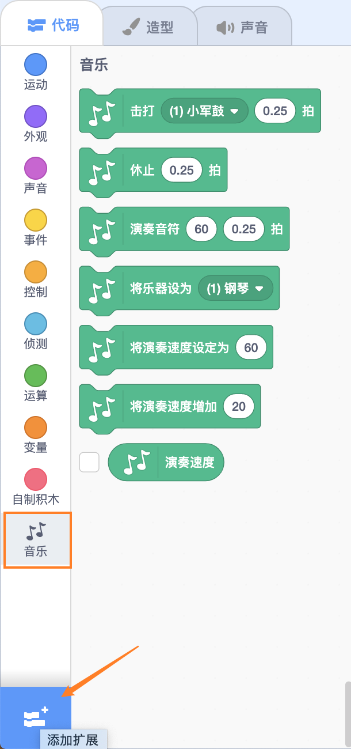
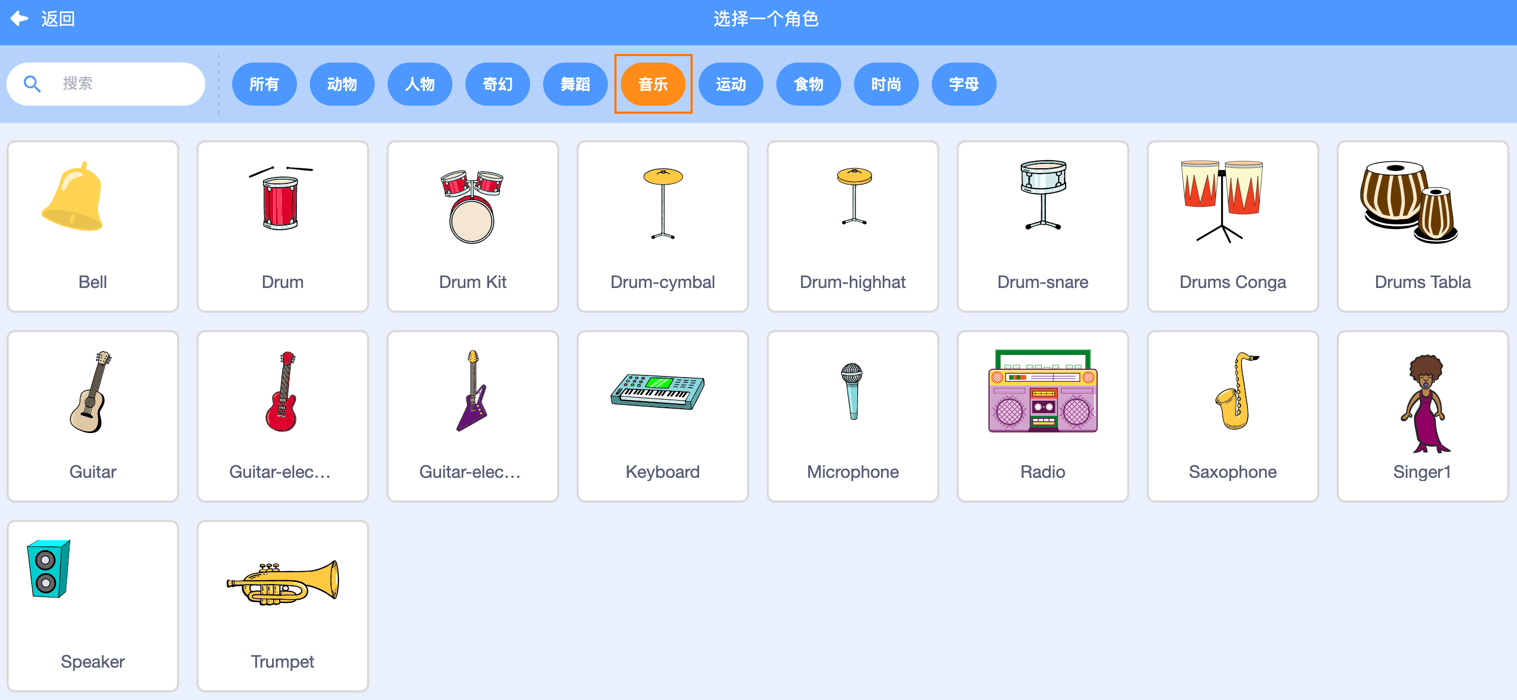
组建乐队
选取你喜欢的乐器，添加“音乐”扩展，开始编程吧！
Notes:
简单介绍一下音乐积木的作用，比如编一个两只老虎，作品做完后，向同桌展示

Slide 9
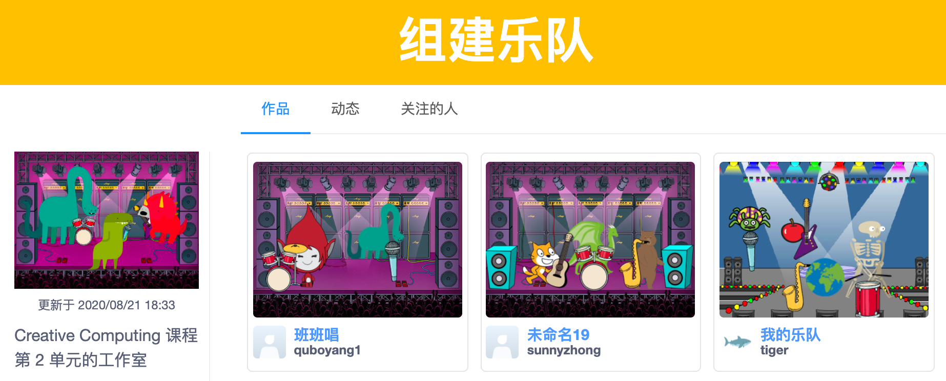
组建乐队
将你的作品添加到“组建乐队”工作室，看看别人是如何制作乐队项目的吧！

Slide 10
组建乐队反思
在讲义里面完成以下内容：
1. 你首先做了什么?
2. 你然后做了什么?
3. 你最后做了什么？

Slide 11

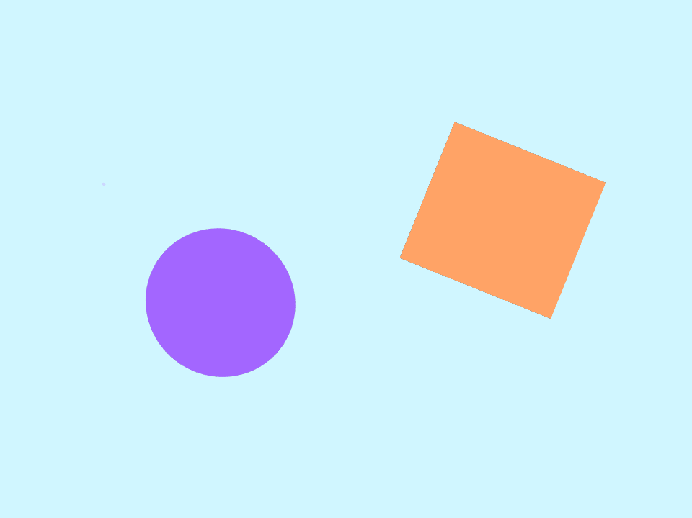
橘框紫圈
你知道这个项目是如何制作的吗？

Slide 12
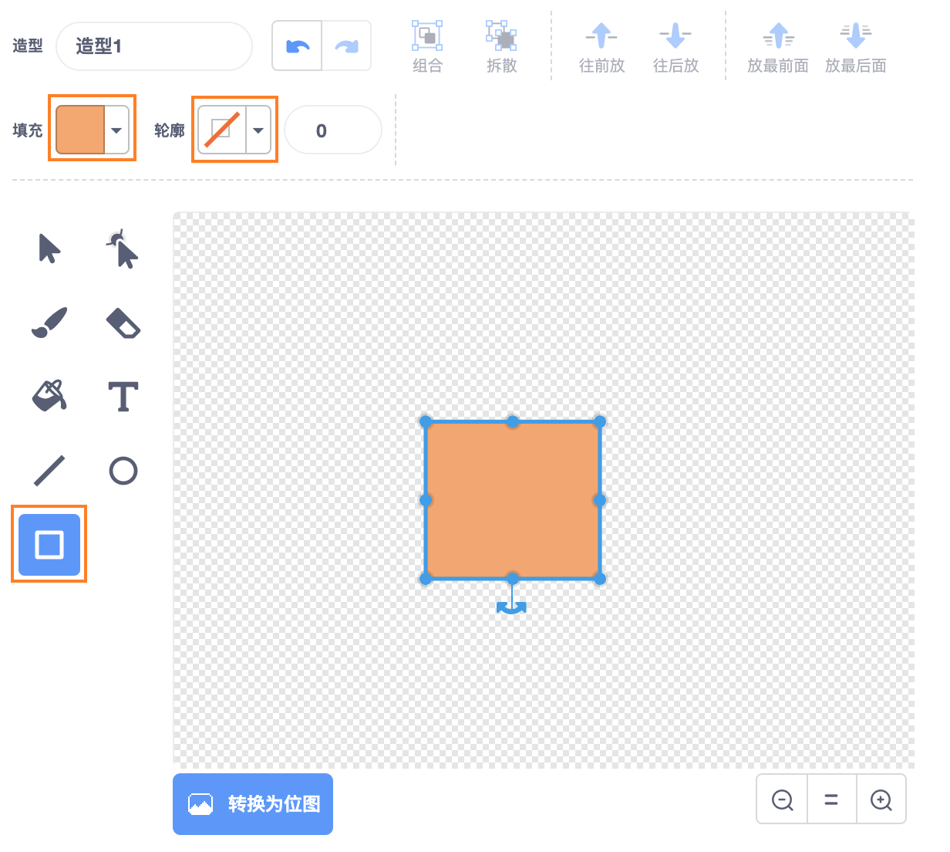
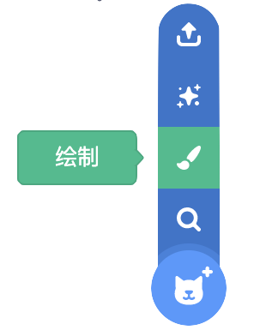
橘框紫圈
现在我们来学习通过画图的方式创建一个角色。
Notes:
演示画板的基础功能，比如如何画圆和矩形，去除轮廓

Slide 13
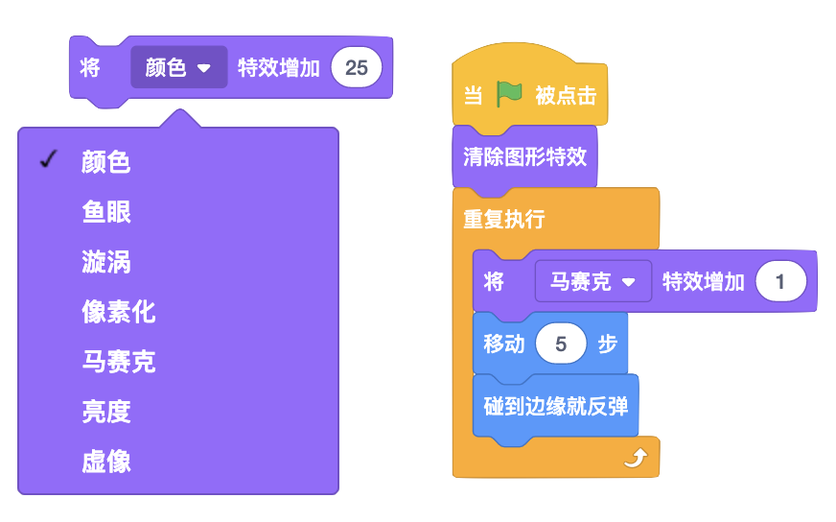
橘框紫圈
我们给新建的角色添加特效，先尝试添加下图的示例程序，然后你可以尝试其他特效。

Slide 14
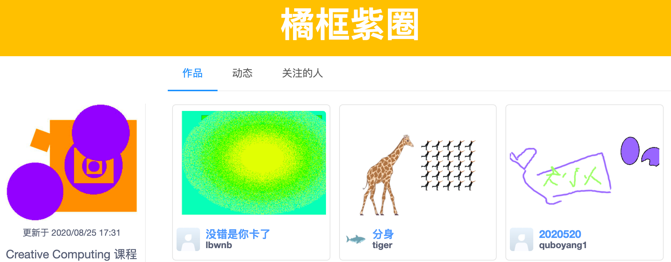
橘框紫圈
将你的作品添加到“橘框紫圈”工作室，看看别人是如何使用特效积木的吧！

Slide 15
橘框紫圈反思
在讲义里面完成以下内容：
1. 你是如何在作品中使用橘色正方形和紫色圆形的呢?你是从何得到这一想法的呢?
2. 这个活动的挑战是什么？
3. 这个活动有哪些令人惊喜的地方？

Slide 16
我们今天学到了什么？

Slide 17
你有什么问题或者想给大家分享的想法吗？

Slide 18
课后拓展
请同学们课后继续完善项目-橘框紫圈，添加不同的形状和特效，并分享到“橘框紫圈”工作室。

